Slide 1
Future Software Engineers
Sorting - basic

Slide 2
Content
Sorting-basic
Selection sort
Merge sort
Quick sort
Live coding
Homework

Slide 3
Bài toán:
Cho 1 dãy số nguyên, hãy sắp xếp dãy đó theo thứ tự không giảm.

Slide 4
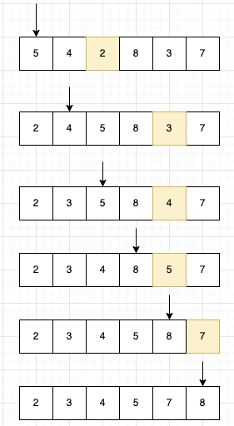
Selection sort
Ý tưởng: Tìm phần tử nhỏ nhất của dãy, và ném phần tử đó về đầu dãy.
Khởi tạo giá trị current_index là 0
Iterate qua array, tìm phần tử nhỏ nhất, giả sử phần tử đó ở vị trí min_index.
Swap 2 phần tử ở vị trí current_index và min_index.
Tăng current_index lên 1.
Lặp lại cho đến khi dãy được sort.
Notes:
Live coding here

Slide 5
Live coding
https://leetcode.com/problems/pancake-sorting/
Notes:
Notes: Dijkstra cũng follow cái tư tưởng này.

Slide 6
Merge Sort
Ý tưởng: sort các dãy con và merge chúng lại.
Chia đôi list cần sort thành 2 phần
Sort mỗi phần dùng recursion
Merge 2 phần đã sort lại

Slide 7
Bài toán cơ bản
https://leetcode.com/problems/merge-sorted-array/

Slide 8
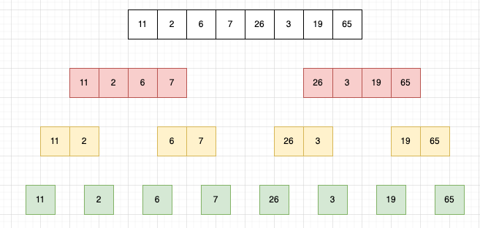
Merge Sort: Ví dụ
Notes:
https://leetcode.com/problems/count-of-smaller-numbers-after-self/description/
https://leetcode.com/problems/merge-k-sorted-lists/

Slide 9
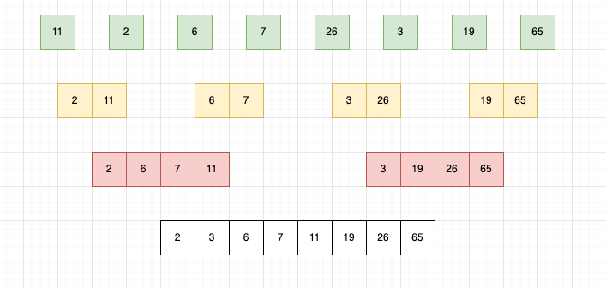
Merge Sort: Ví dụ

Slide 10
Live coding
https://leetcode.com/problems/sort-an-array/

Slide 11
Merge Sort: Time Complexity
Gọi T(n) là số phép tính để giải bài toán size n, khi đó T(n) <= 2T(n/2) + cn
n
Tầng 1: cn
n/2
n/2
n/4
n/4
n/4
n/4

Slide 12
Merge Sort: Time Complexity
Gọi T(n) là số phép tính để giải bài toán size n, khi đó T(n) <= 2T(n/2) + cn
n
n/2
n/2
Tầng 2: cn/2 * 2 = cn
n/4
n/4
n/4
n/4

Slide 13
Merge Sort: Time Complexity
Gọi T(n) là số phép tính để giải bài toán size n, khi đó T(n) <= 2T(n/2) + cn
n
n/2
n/2
n/4
n/4
n/4
n/4
Tầng 3: cn/4 * 4= cn

Slide 14
Merge Sort: Time Complexity
Gọi T(n) là số phép tính để giải bài toán size n, khi đó T(n) <= 2T(n/2) + cn
Khi đó mỗi tầng đóng góp ~cn phép tính
Có log(n) tầng
T(n) ~ cnlog(n) = O(nlogn)
n
n/2
n/2
n/4
n/4
n/4
n/4

Slide 15
Quick Sort
Ý tưởng: Đưa phần tử về đúng vị trí của nó.
Ở mỗi bước, chọn một số k bất kì trong arr, có thể là số cuối cùng
Đặt số đó vào đúng vị trí như trong dãy đã sort
  Khi đó bên trái k là các số nhỏ hơn k
  Bên phải k là các số lớn hơn k
Sort các số bên trái k + Sort các số bên phải k

Slide 16
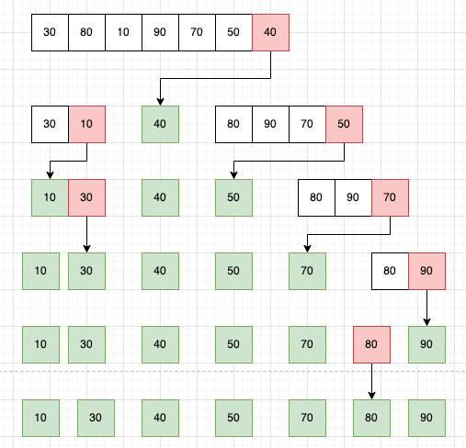
Quick Sort: Ví dụ

Slide 17
Quick Sort: Time Complexity
Ở mỗi bước của quicksort, bài toán con có thể có size không đều

Slide 18
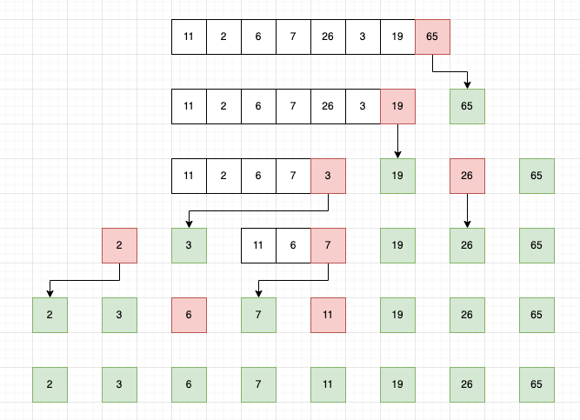
Quick Sort: Time Complexity
Với worst case, khi mà tất cả các lần chọn pivot đều chọn số nhỏ nhất/lớn nhất thì time complexity là O(n^2)
Notes:
Compare Merge sort and Quick sort
https://leetcode.com/playground/73n28geF

Slide 19
Livecoding
https://leetcode.com/problems/sort-colors/
Notes:
https://leetcode.com/problems/kth-largest-element-in-an-array

Slide 20
Một số thuật toán sort khác

Slide 21
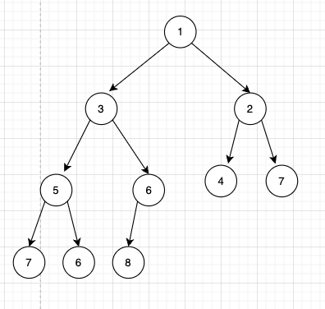
Sort dùng data structure đặc biệt: Heap Sort
Bài giảng chi tiết về Heap sẽ có 1 buổi riêng
Các thao tác trên heap:
  Kiểm tra phần tử có ưu tiên cao nhất: O(1)
  Thêm 1 phần tử vào heap: O(logn)
  Bỏ phần tử có ưu tiên cao nhất: O(logn)
  Xây dựng 1 heap từ n phần tử: O(nlogn)
Sort dùng heap:
  Bước 1: Xây dựng min heap từ n số cho trước
  Bước 2: Lần lượt pop phần tử nhỏ nhất từ heap ra đến khi heap rỗng
  Complexity: O(nlogn)

Slide 22
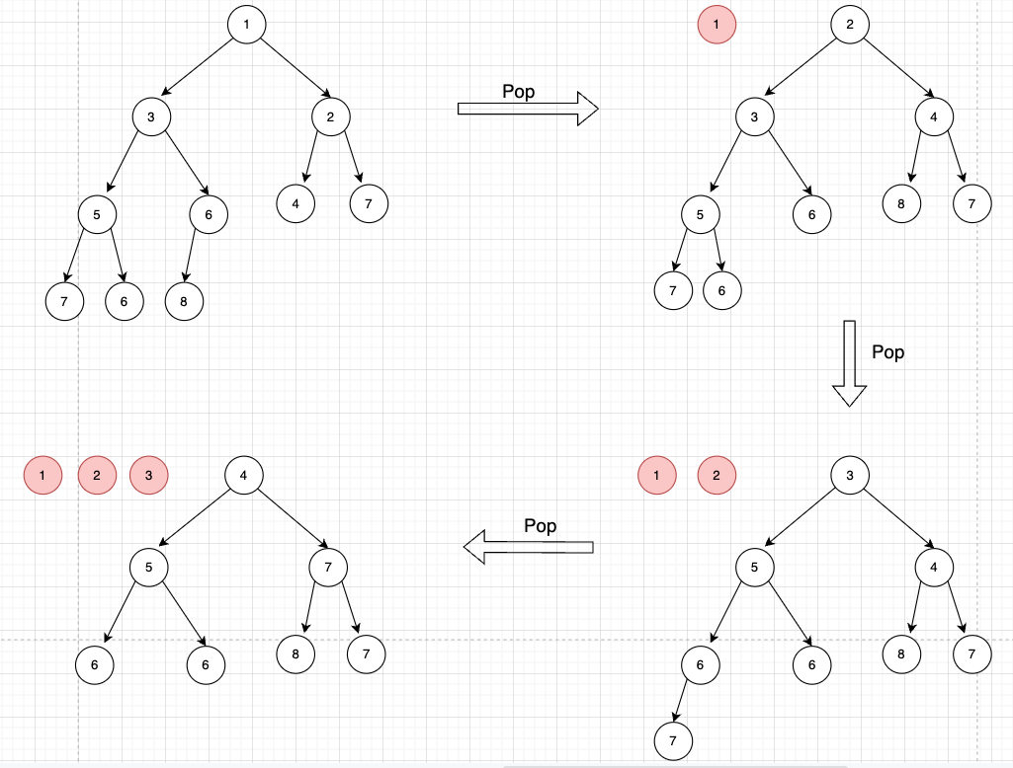
Heap sort

Slide 23
Tổng kết về sorting algorithms
Algorithm | Time in Average | Time in Best case | Time in Worst case | Space
Selection sort | O(n^2) | O(n^2) | O(n^2) | O(1)
Merge Sort | O(nlogn) | O(nlogn) | O(nlogn) | O(n)
Quick Sort | O(nlogn) | O(nlogn) | O(n^2) (có thể randomly select pivot để cải thiện) | O(logn). Worst case la O(n)
Heap Sort | O(nlogn) | O(nlogn) | O(nlogn) | O(n) hoặc O(1) nếu dùng chính array ban đầu làm heap??
Notes:
Lưu ý: Khi mình dùng 1 bulit-in sort trong 1 bài toán cụ thể mà ko cần yêu cầu code lại 1 thuật toán cụ thể, có thể assume sort là thuật toán O(nlogn)

Slide 24
Tổng kết
Ý tưởng đưa phần tử nhỏ nhất/lớn nhất về đầu/cuối dãy (selection sort).
Sort các dãy con và merge chúng lại (merge sort).
Đưa phần tử về đúng vị trí của nó (quick sort).

Slide 25
Homework

Slide 26
Homework
https://leetcode.com/problems/largest-number/
https://leetcode.com/problems/merge-sorted-array/ (with O(1) space)
https://leetcode.com/problems/sort-characters-by-frequency/
https://leetcode.com/problems/sort-list/
https://leetcode.com/problems/merge-intervals/ (optional)

